Slide 1
РОДИТЕЛЬСКИЙ Клуб КАК ЭФФЕКТИВНАЯ ФОРМА РАБОТЫ С РОДИТЕЛЯМИ ДЕТЕЙ С овз: ВЧЕРА, СЕГОДНЯ, ЗАВТРА»
Муниципальное бюджетное дошкольное образовательное учреждение «Детский сад № 448
г. Челябинска»

Slide 2
«Клуб вчера»

Slide 3
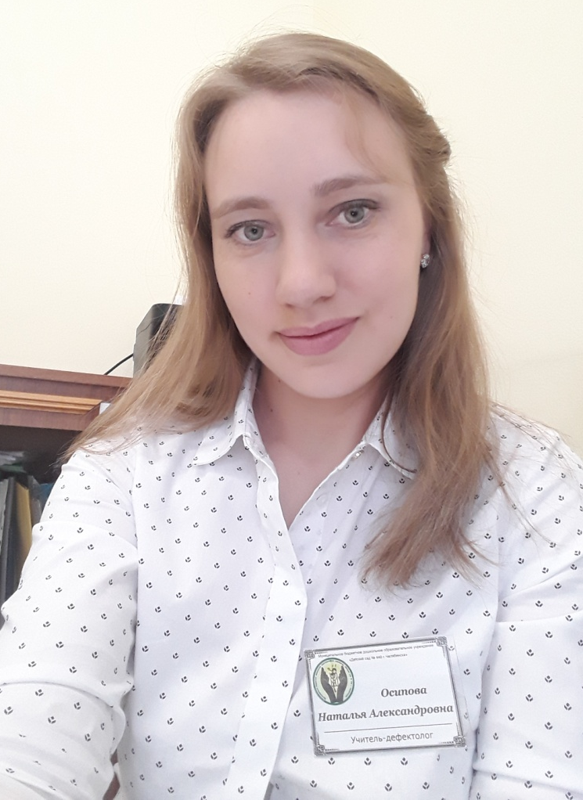
Создали Клуб педагогов и родителей детей, посещающих группу компенсирующей направленности для детей с ЗПР, и назвали его «Знающий и умеющий родитель»
Учитель-дефектолог
Осипова Н.А.
Воспитатель
Пермякова Г.Ю.

Slide 4
Формы взаимодействия с родителями
Традиционные
- Консультации
- Родительские собрания
- Стенды для родителей
Нетрадиционные
Родительский клуб

Slide 5
Участники Клуба руководствуются принципами:
Добровольности,
Открытости и доверия
Компетентности;
Соблюдения педагогической этики;
Взаимоуважения и взаимопонимания;
Вариативности содержания форм и методов образования родителей;
Развития и сотрудничества, т.е. включение родителей в развивающее педагогическое пространство как равноправных субъектов;
Комплексности ;
Принцип воздействия на семью через ребенка – если жизнь в группе эмоционально насыщена, комфортна, содержательна, то ребенок обязательно поделится впечатлениями с родителями.

Slide 6
Основным направлением деятельности родительского клуба является:
организационно- педагогическое
осуществление обучения,
консультационная помощь родителям по проблемам воспитания детей с ОВЗ,
разработка рекомендаций по созданию условий в домашней среде для полноценного физического и психического развития детей,
вовлечение родителей в совместную с детьми и педагогами деятельность в клубе.

Slide 7
При организации Клуба мы определили следующие основные задачи:
Реализовать дифференцированный подход к семьям различного типа, индивидуальный – к каждой конкретной семье.
Разработать систему мероприятий для обучения родителей по созданию условий в домашней среде для полноценного физического и психического развития детей с ОВЗ.
Создавать комфортную обстановку для детей, членов их семей, атмосферу доброжелательности, сотрудничества, ситуацию успеха.
Вовлекать родителей в творческую деятельность, совместную с детьми.

Slide 8
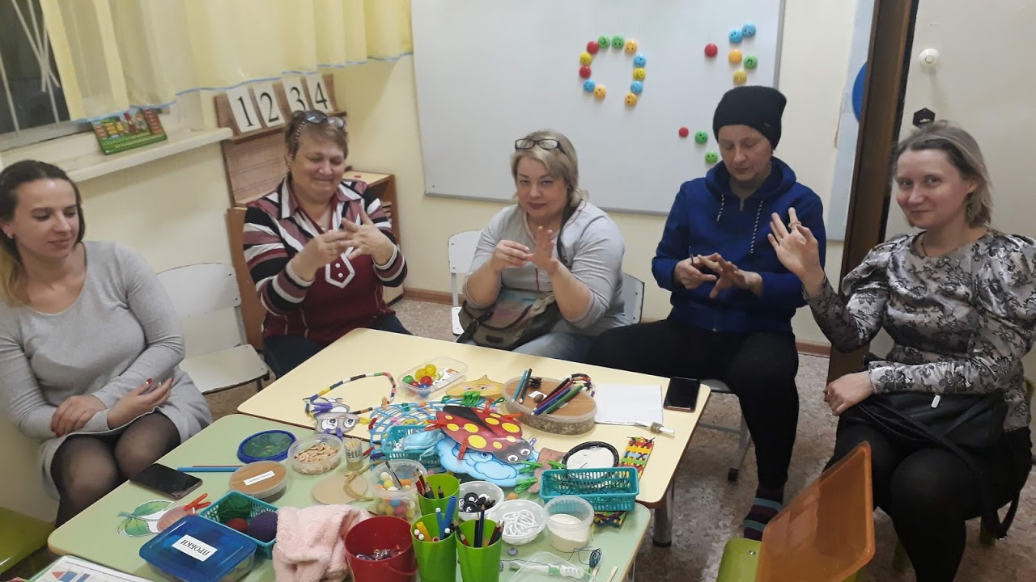
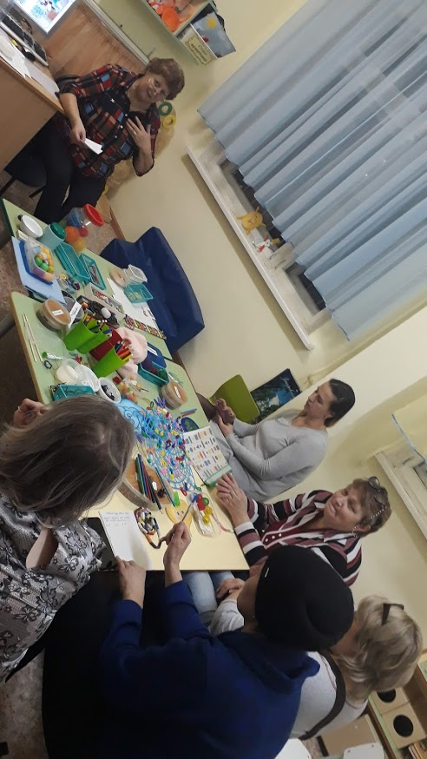
«Клуб сегодня»

Slide 9
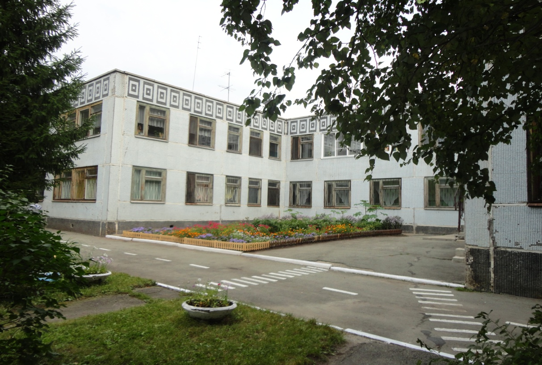
Работа Клуба «Знающий и умеющий родитель» осуществляется на базе дошкольного образовательного учреждения.
Планирование работы клуба, тематика Заседаний основывается на знаниях об особенностях развития детей с ЗПР, РАС.

Slide 10
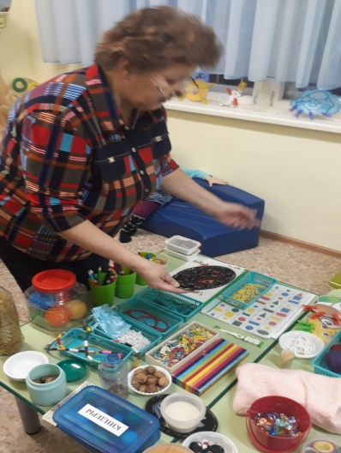
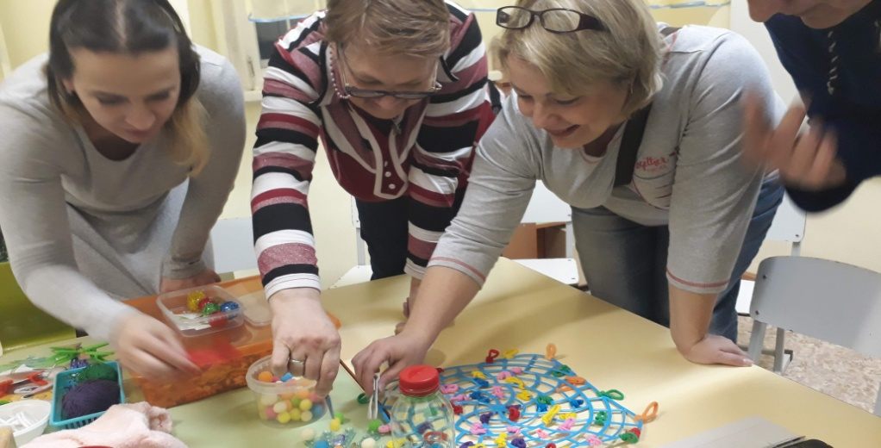
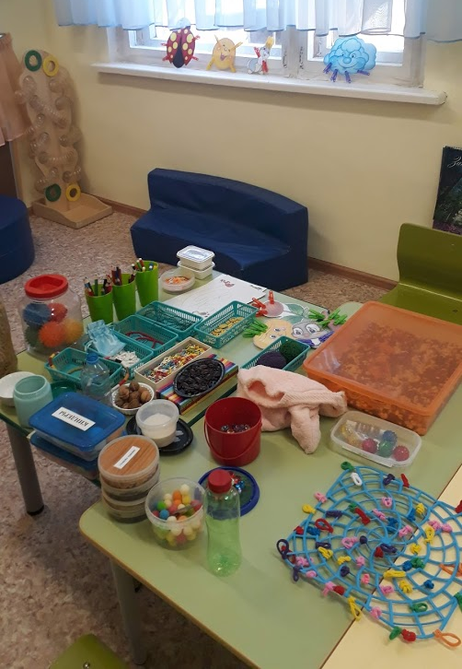
Формы работы клуба могут быть разными в зависимости от темы, состава участников и задач.
Мы определили основные формы организации:
мастер-классы,
выставки,
обмен мнениями (круглый стол),
дистанционные формы организации
(консультации в онлайн-режиме)

Slide 11
В первый год работы Клуба родителей и педагогов было определено направление «Развитие мелкой моторики у детей с ОВЗ».
Количество занятий в Клубе было запланировано и реализовано 1 раз в квартал (4 раза в год), а также зависело от выявленных запросов родителей.

Slide 12
План заседаний Клуба на 2019-2020 учебный год
Срок заседания | Тема заседания | Задачи | Форма проведения | Планируемый результат
Ноябрь 2019 г. | Вводная информация «Развитие мелкой моторики – важнейшее направление коррекционной работы с детьми с ОВЗ» «Развитие мелкой моторики у детей с ОВЗ в домашних условиях с помощью игр из бросового материала» | Познакомить родителей с условиями работы Клуба «Знающий и умеющий родитель», правами участников, утверждение графика заседаний, определение тем. Рассказать родителям о значении развития мелкой моторики как о важнейшем направлении коррекционной работы для детей с ОВЗ Познакомить родителей с играми из бросового материала для развития мелкой моторики | Беседа Доклад учителя-дефектолога Практикум | Выставка пособий из бросового материала. Освоение родителями игр из бросового материала для развития моторики в домашних условиях
Январь 2020 г. | «Развитие мелкой моторики. Работа с бумагой. Изготовление объемной снежинки и сосульки» | Рассказать о видах и свойствах бумаги Показать родителям приемы работы с бумагой. Рассказать о правилах работы с ножницами | Мастер-класс | Объемные снежинки и сосульки для оформления групповой комнаты, и дома
Март 2020 г. | «Развитие мелкой моторики. Работа с пластилином и тестом Изготовление подарка для близких - цветы из пластилина «Гиацинт», «Одуванчик», «Фиалка». | Рассказать о видах пластилина. Показать родителям различные техники работы с пластилином и тестом | Мастер-класс | Поделки–цветы из пластилина
Май 2020 г. | Дистанционная форма проведения «Развитие мелкой моторики. Работа с бумагой в технике оригами. Аппликация «Треугольная открытка к 9 Мая» | Показать родителям приемы складывания бумаги в технике оригами. | Пошаговая фото-инструкция) | Фотоотчет родителей «Открытки к 9 Мая»

Slide 13
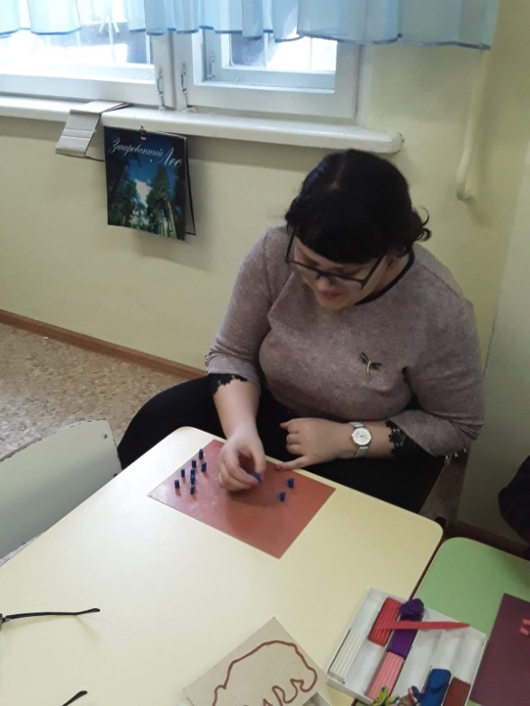
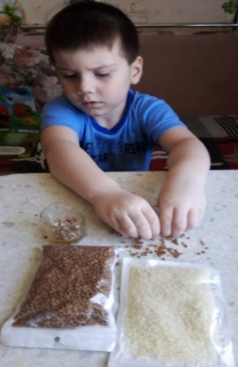
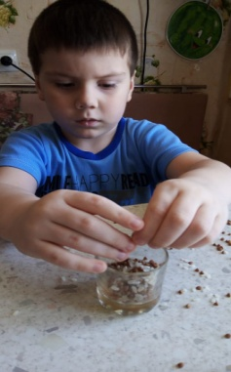
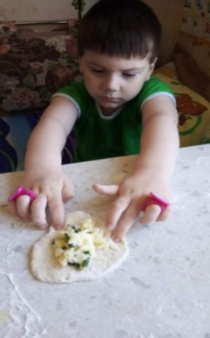
Онлайн-интервью
Какие знания и умения вы приобрели в ходе мастер-классов? Как вам помогли эти знания для развития мелкой моторики у ребенка дома, находясь на самоизоляции? (фотоотчёт мамы Димы П.)
На мастер-классе по развитию мелкой моторики познакомились с играми из материалов, которые есть у нас дома (крупы, тесто, шнурки, проволока, и т.д). Находясь на самоизоляции, эти знания нам очень помогли, мы придумывали много игр с крупами, мукой, лепили пирожки)

Slide 14
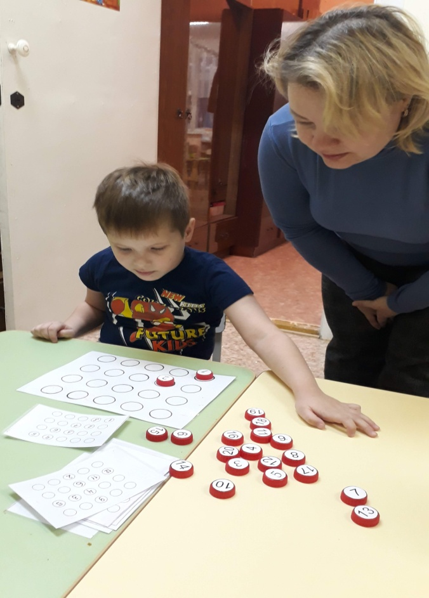
Онлайн-интервью
Какие игры из бросового материала вы создали (было дано домашнее задание)? (отвечала мама Вани М.)
Мы придумали математическую игру для закрепления цифр, развития внимания. Из бросового материала использовали пластиковые крышки.

Slide 15
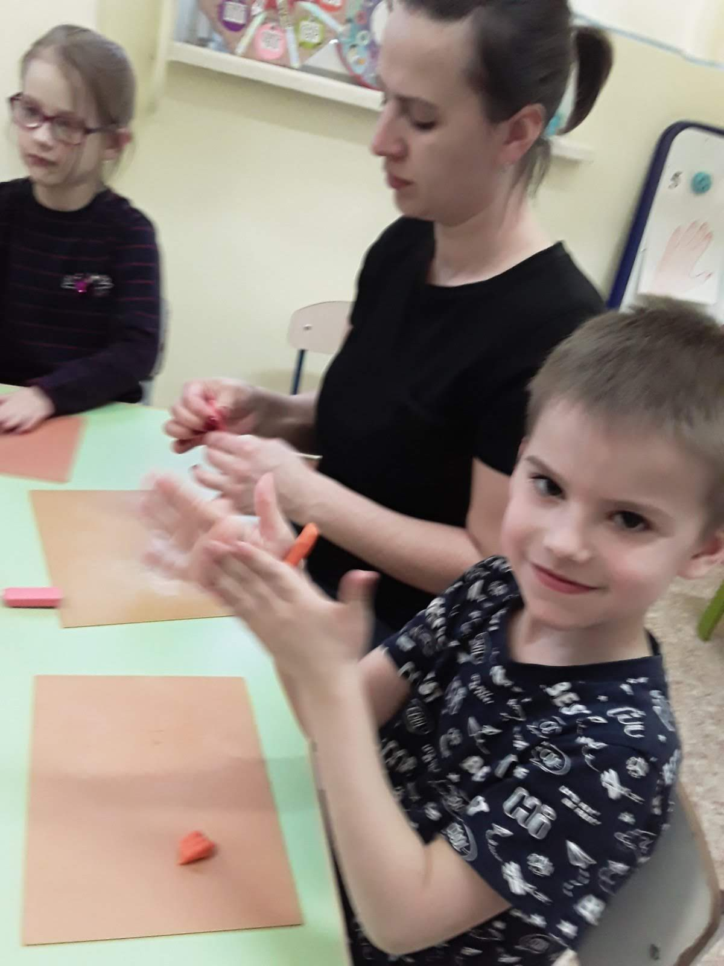
Онлайн-интервью
Как вы оцениваете идею создания Клуба педагогов и родителей «Знающий и умеющий родитель»? (отвечала мама Ильи Д.)

Slide 16
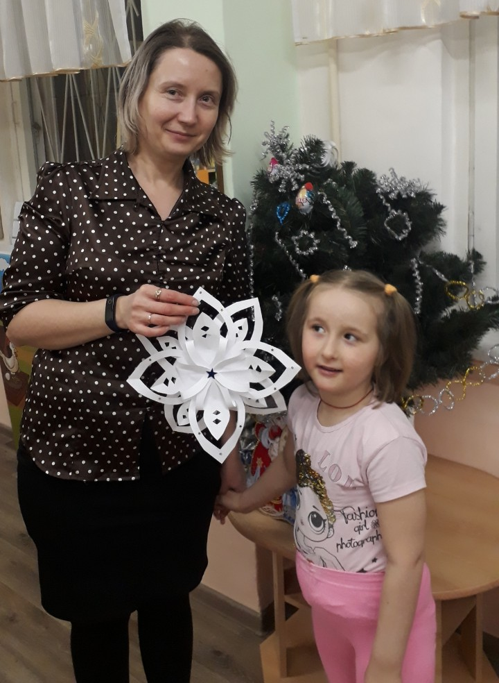
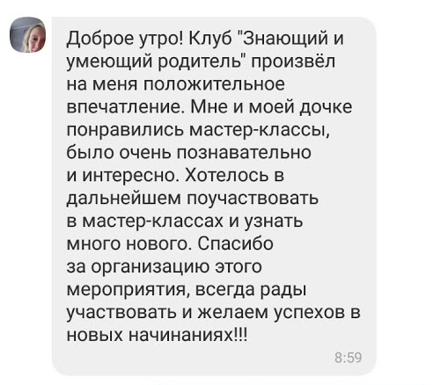
Онлайн-интервью
Как вы оцениваете результаты работы Клуба за первый год его существования? (отвечала мама Ани Д.)

Slide 17
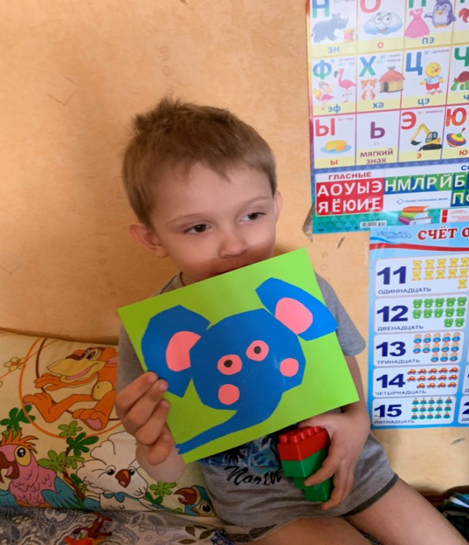
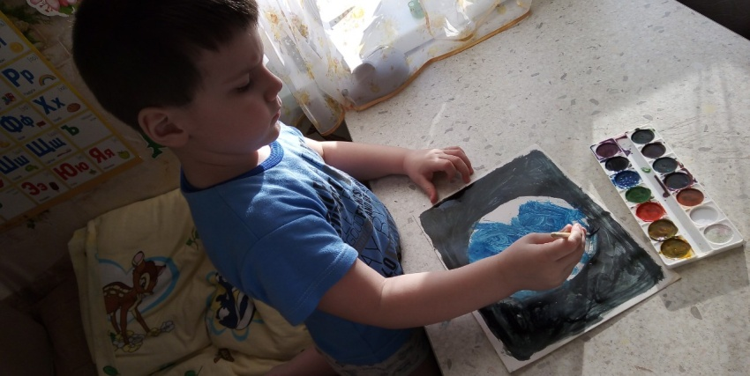
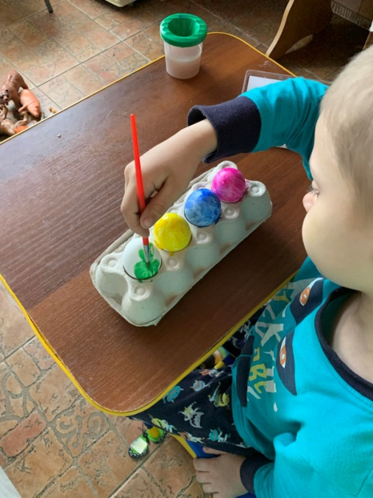
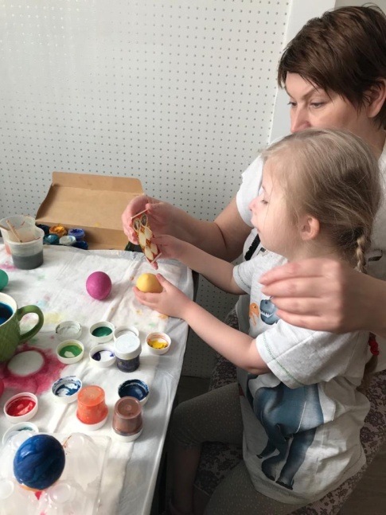
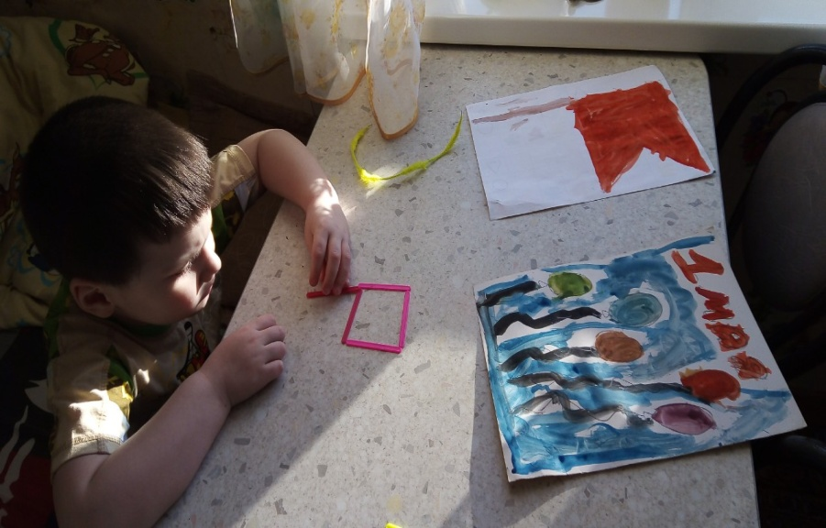
Фотоотчеты родителей, находящихся на самоизоляции

Slide 18
«Клуб завтра»

Slide 19
Перспективы работы Клуба:
педагоги-организаторы будут продолжать работу Клуба, планируют расширить деятельность по другим направлениям коррекционной работы (развитие психических процессов, подготовка к школе).
стремиться к тому, чтобы каждая встреча была интересной и полезной всем участникам.

Slide 20
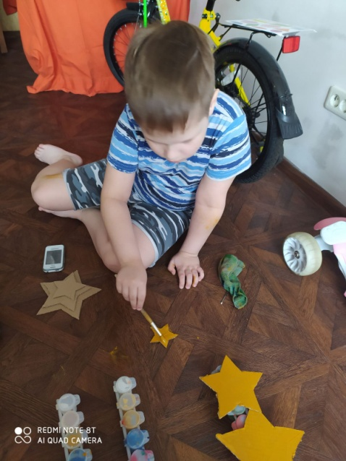
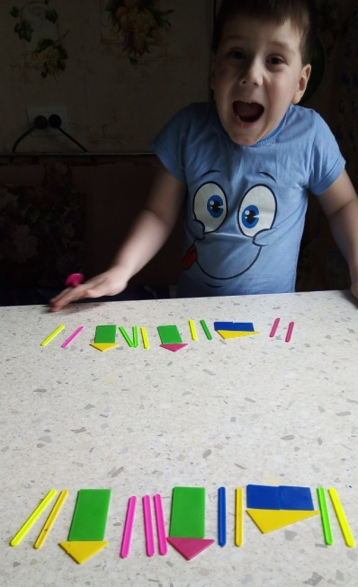
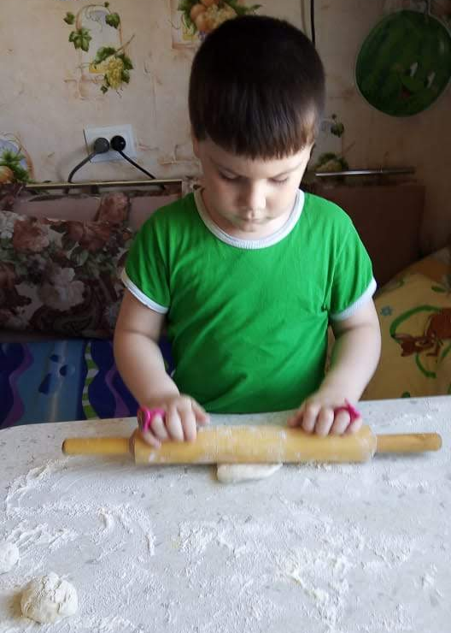
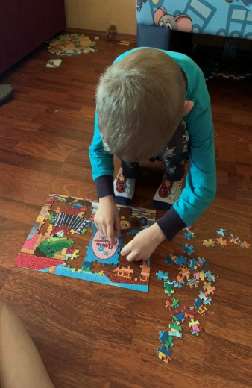
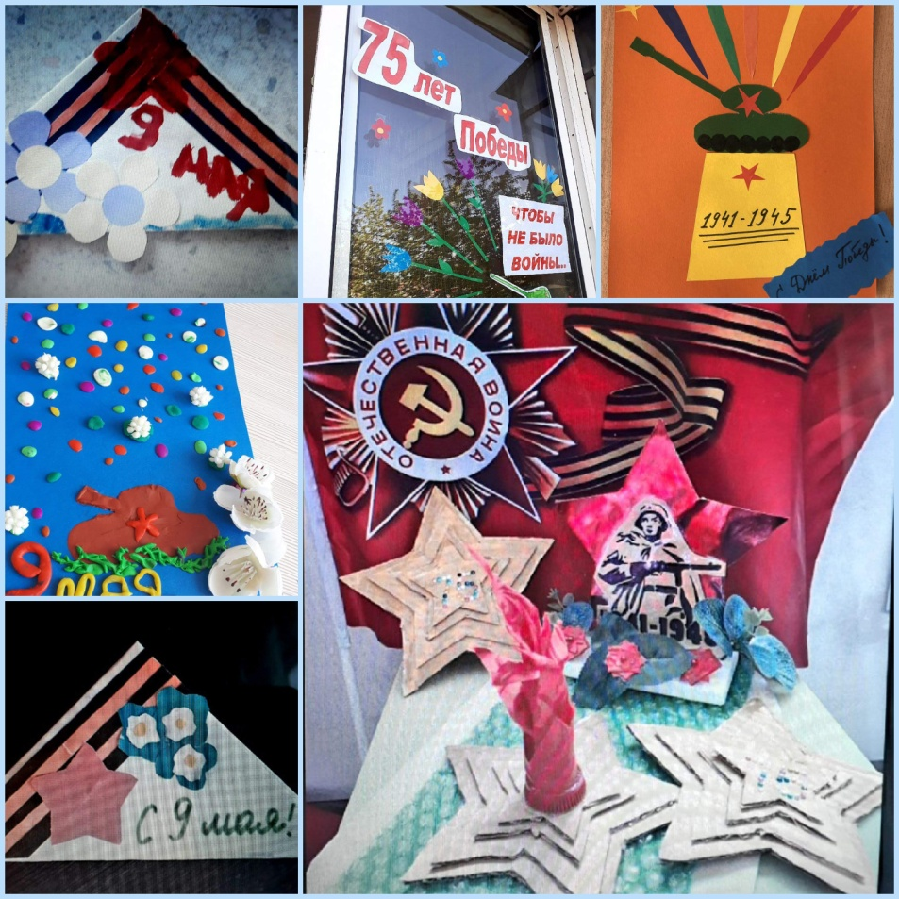
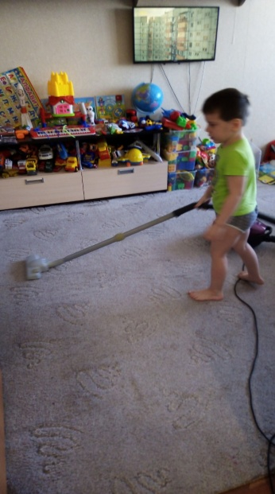
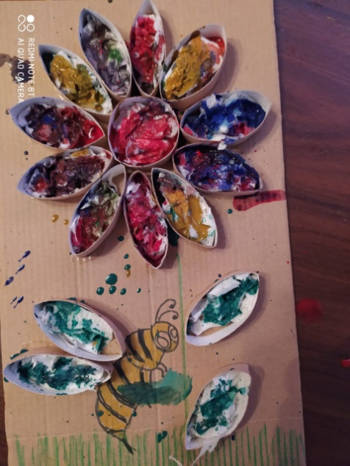
Можем отметить личные успехи и достижения детей, индивидуальность и творчество взрослых.

Slide 21
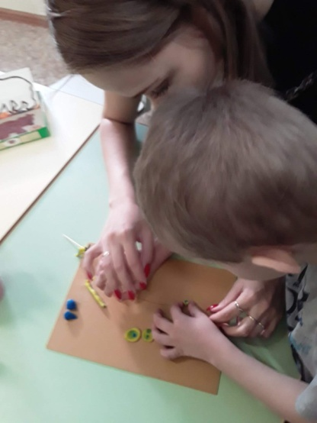
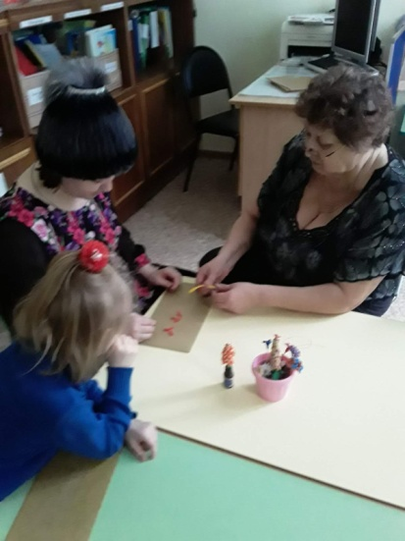
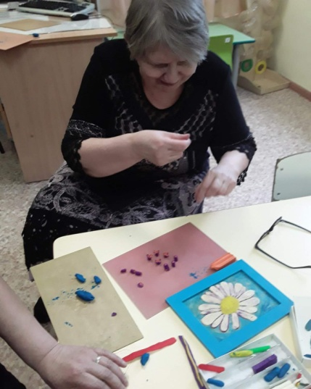
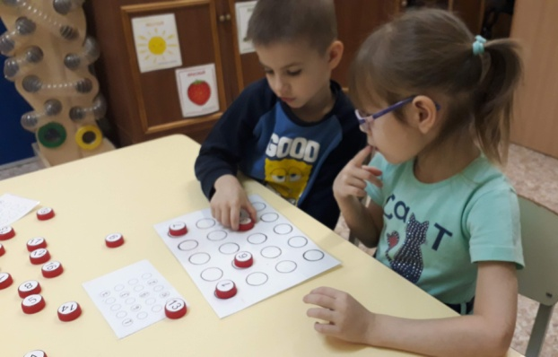
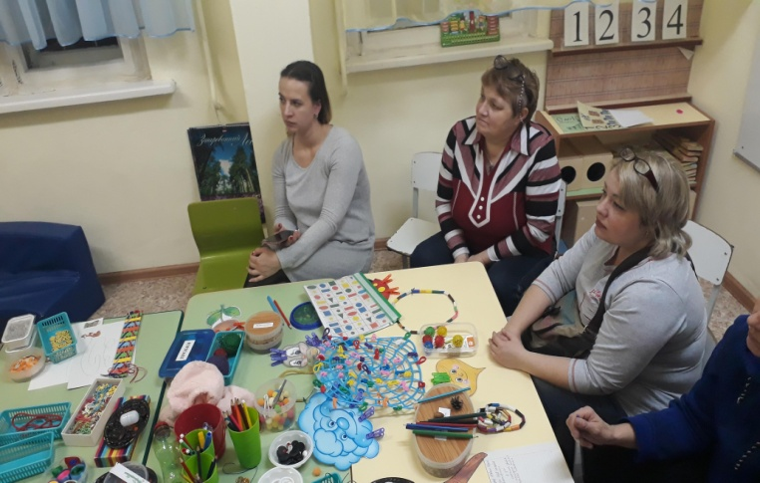
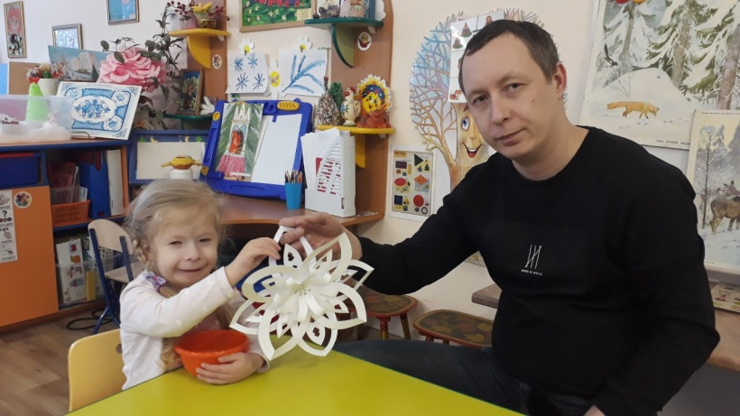
Интересные моменты с заседаний Клуба

